Slide 1

???
Безгодов А.А., Иванов С.В., Бухановский А.В.
НИИ НКТ, СПбГУ ИТМО

Slide 2
Научная визуализация в задачах интеллектуальной поддержки пользователя
Научная визуализация – это междисциплинарное направление науки, основным назначением которого является визуализация многомерных явлений и процессов
Основная задача визуализация – быстрый качественный и количественный анализ больших объемов данных с целью предоставить пользователю наиболее информативные образы и критические параметры объекта
Требования к реализации:
  Интерактивность
  Когнитивность
  Высокая произоводительность

Slide 3
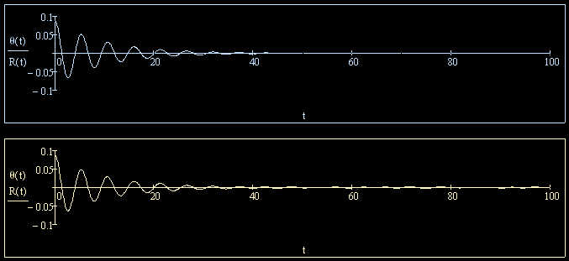
Виртуальное кренование

Slide 4
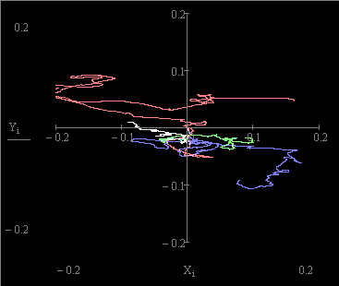
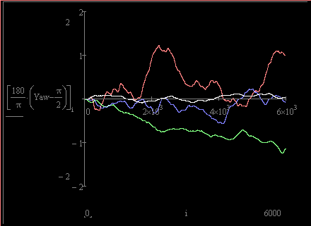
Дрейф
3 минуты: < 30 см
< 1 °
--- 1 точка/м² --- 3 точки/м²
--- 10 точек/м² --- 30 точек/м²

Slide 5
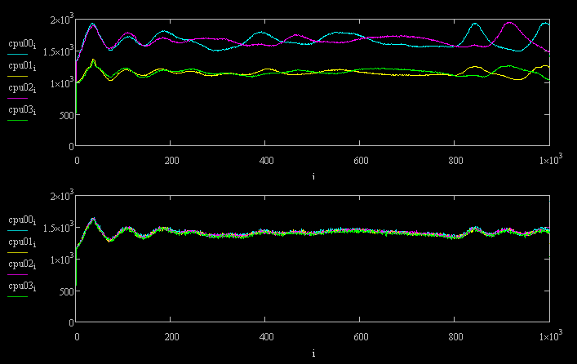
Загрузка CPU (4 ядра)

Slide 6
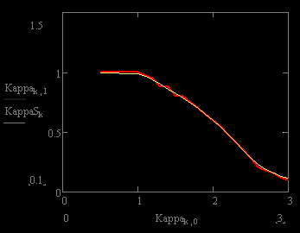
Расчет редукционных коэффициентов

Slide 7
Выводы

Slide 8
Конец

